Slide 1
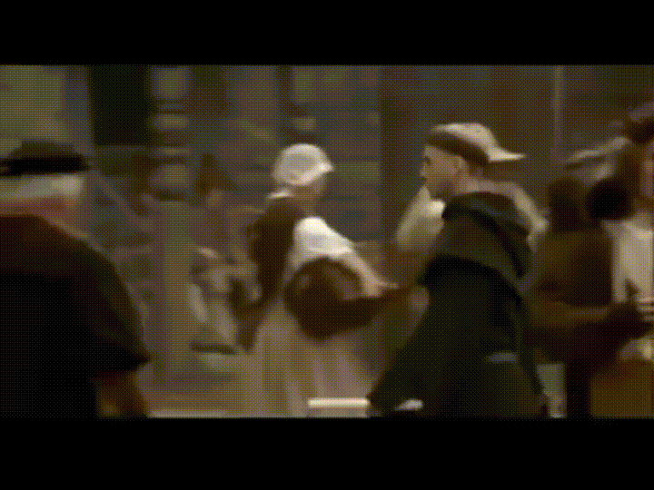
A reformáció kibontakozása és hatásai

Slide 2
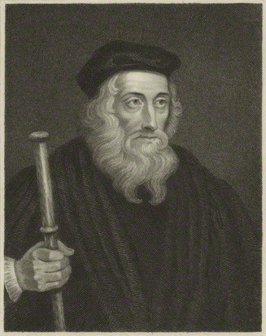
Korai reformációs kísérletek
John Wycliffe (1320-1384) angol teológus, reformátor
elkezdte a pápát antikrisztusnak, „Róma büszke világi papjának” nevezni.
Elkezdte fordítani a bibliát

Slide 3
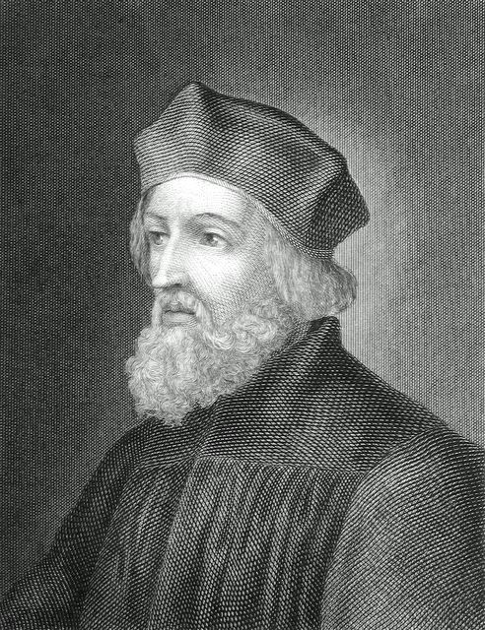
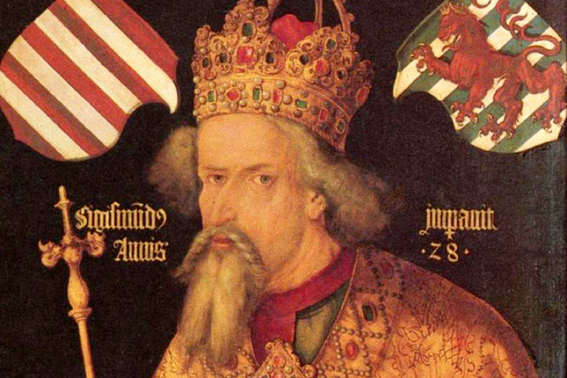
Korai reformációs kísérletek
Husz János (Jan Hus, 1369-1415) követte John Wycliff tanait
A konstanzi zsinaton (1414-1418) máglyahalálra ítélik tanai miatt (1415. július 6.)
Döntő szó – Luxemburgi Zsigmond – magyar király és NRCS

Slide 4
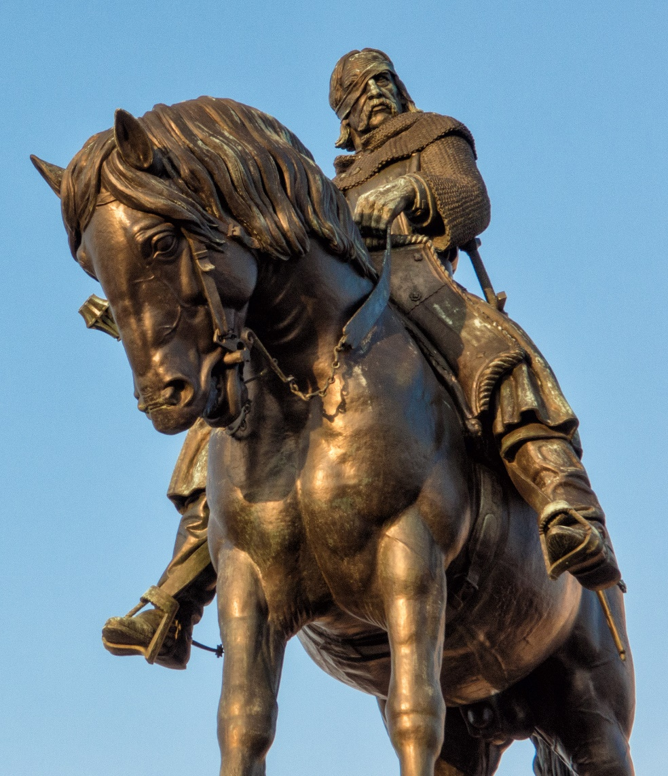
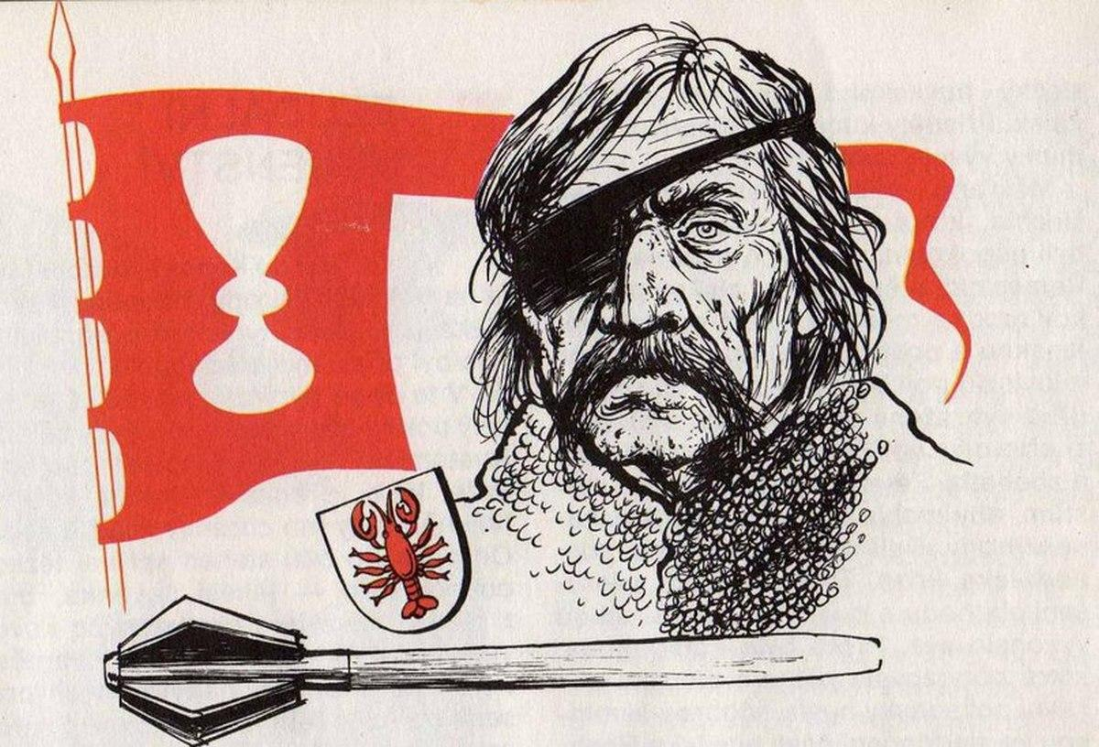
Korai reformációs kísérletek
A husziták (kelyhesek) militáns ágát Jan Zizka (Zsizska) vezette
Sikerrel dacolt Zsigmond keresztes hadaival
Szekérvár - védelem

Slide 5
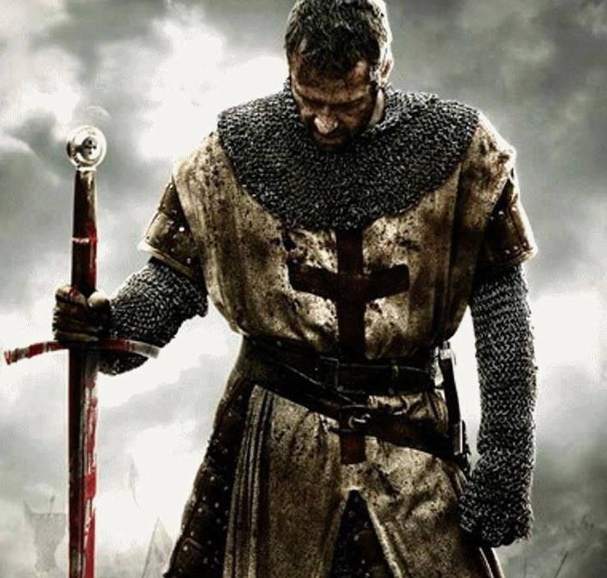
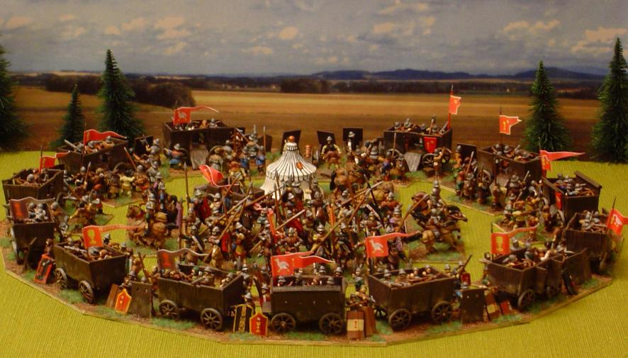
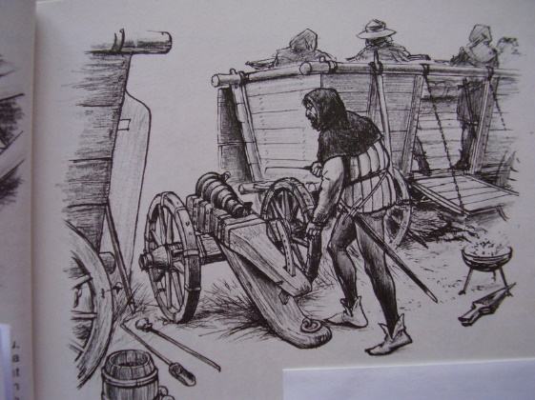
Korai reformációs kísérletek
SZEKÉR – ERŐDÍTMÉNY (SZEKÉRVÁR)

Slide 6
Előzmények és Luther fellépése
- X. Leó pápa» Szent Péter Székesegyház építési költségeit búcsúcédulákból kívánta fedezni
  búcsúcédula: megvásárlásával felmentést lehetett nyerni a bocsánatos bűnök vagy a vezeklés alól.
- A papság fényűző élete s a reneszánsz pápák világias életmódja
- Általános elégedetlenség és felháborodás
- Luther Márton római útján megbizonyosodott a pápaság romlottságáról» búcsúcédulák árusítása
- Összefoglalta kifogásait a katolikus egyházzal szemben, és 1517. október 31-én kifüggesztette vitairatát (95 pontban) a wittenbergi vártemplom kapujára

Slide 7
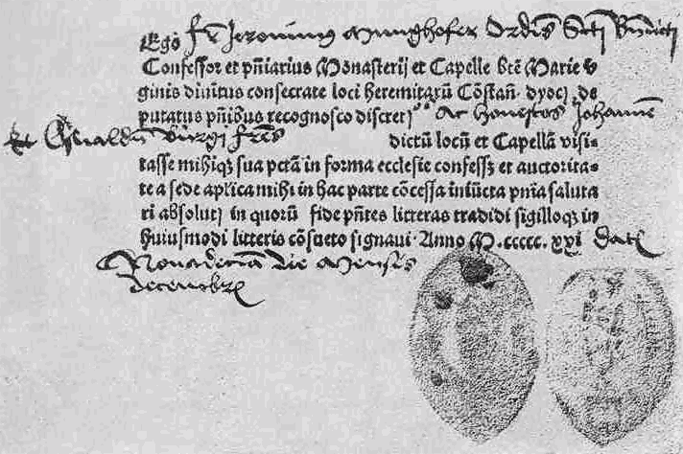
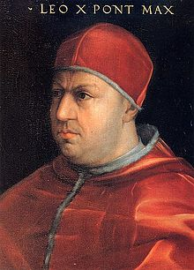
Búcsúcédula

Slide 8
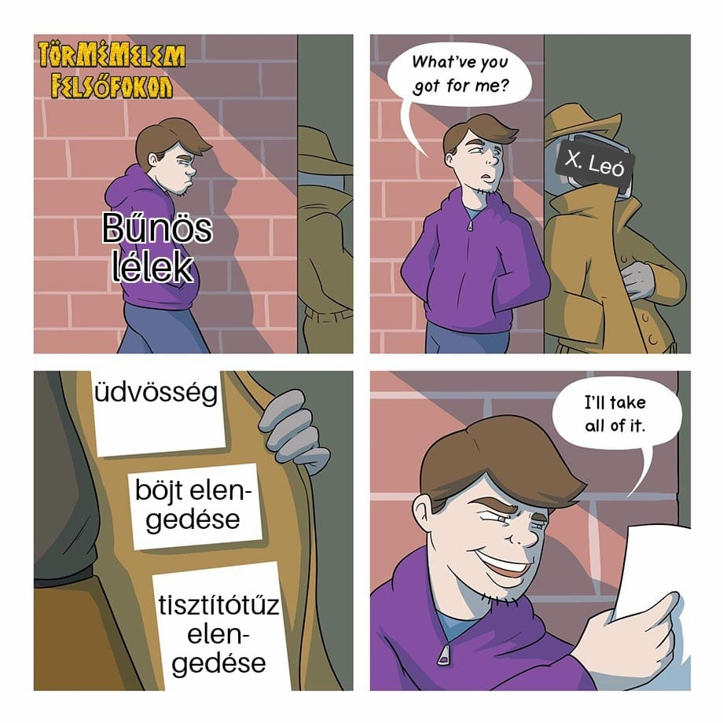

Slide 9
Luther tanai
- Az ember egyedül Isten kegyelméből, a hit által nyerheti el bűnei bocsánatát
Tehát nincs szükség egyházi közvetítésre!
- Megkérdőjelezte a pápa hatalmát
- Elvetette a szerzetesség intézményét
- Anyanyelvű igehirdetés!» lefordította a Bibliát
Követői az evangélium szó után az evangélikus nevet kapták (lutheránusoknak is hívták őket)

Slide 10
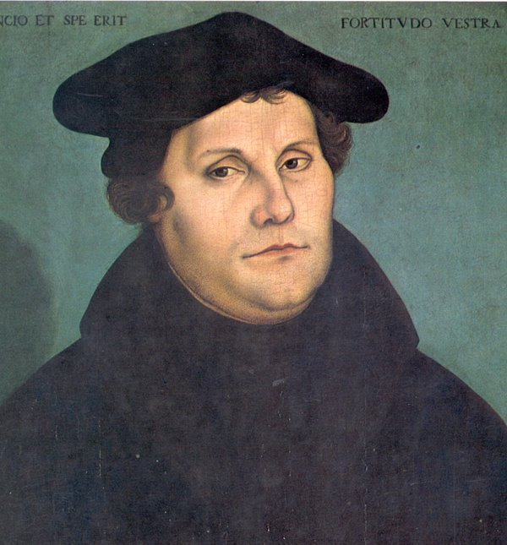
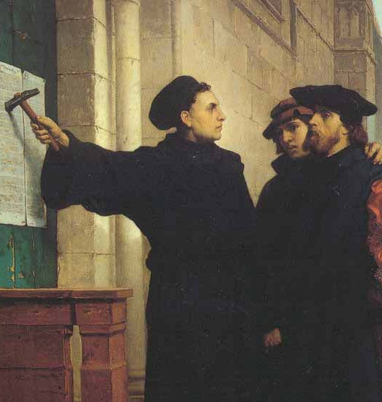

Slide 11
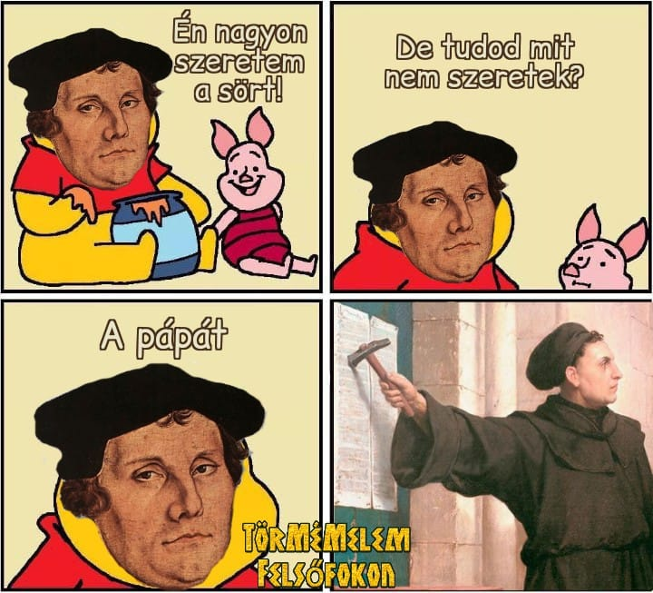

Slide 12


Slide 13
Következmények
- A pápa kiátkozta Luthert, V. Károly NR-császár eretnekké nyilvánította
- 1529- Luther követői megmaradhattak hitükön, de nem terjeszthették azt (protestánsok)
- Schmalkaldeni szövetség (protestáns fejedelmek) és a császár közt kitört a háború
- Császári sikerek» augsburgi vallásbéke 1555
  *** Cuius regio, eius religio - elv

Slide 14
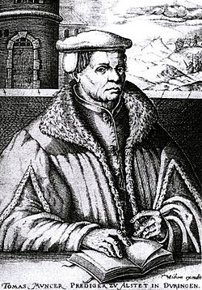
Következmények
- Münzer Tamás vezetésével kialakult az anabaptisták (újrakereszteltek) irányzata» szélsőséges
- 1524-26: német parasztháború (államhatalom megszüntetése, vagyonközösség)» a fejedelmek leverték
- V. Károly uralma megingott, 1555-ben lemond (politikai és vallási megosztottság)
- 1556 - spanyol trón – fia, II. Fülöp (központi hivatalok, zsoldoshads., Európa legerősebb katonai hatalma),
- A német tartományok (NRCS) - fia, I. Ferdinánd

Slide 15
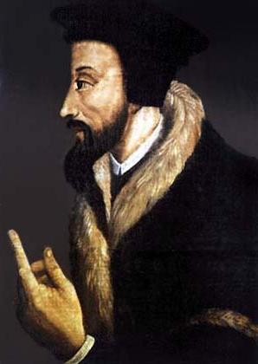
Kálvini reformáció
Kálvin János (Jean Calvin) francia születésű, Genf prédikárora lett
- Egyszerű és szegény egyházat hozott létre - semmilyen képet nem tűrt meg a templomban
- Predesztináció (eleve elrendelés)
- Elvetette a hierarchiát» presbiterek és prédikátorok együtt igazgattak
- A kálvinizmus (református hit) elterjedt: Svájc, Franciaország, Németalföld, Skócia, Magyarország

Slide 16
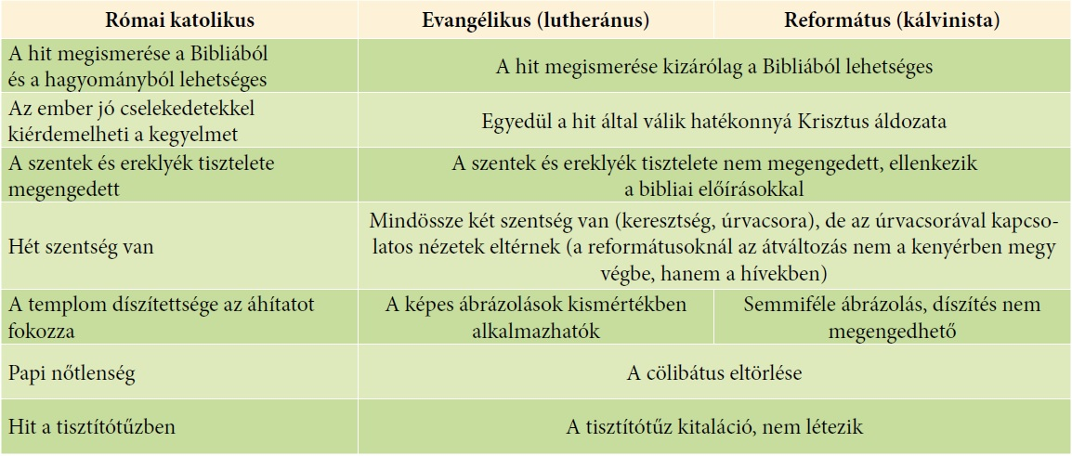
Vallási különbségek
A 7 szentség az egyh. kegyelmi életének megnyilvánulásai, s a hívők általuk részesülnek azokban a kegyelmekben, amelyeket Krisztus az egyházra bízott:
Keresztség
Bérmálás
Eucharisztia (mise)
Bűnbánat szentsége
Betegek kenete
Egyházi rend
Házasság

Slide 17
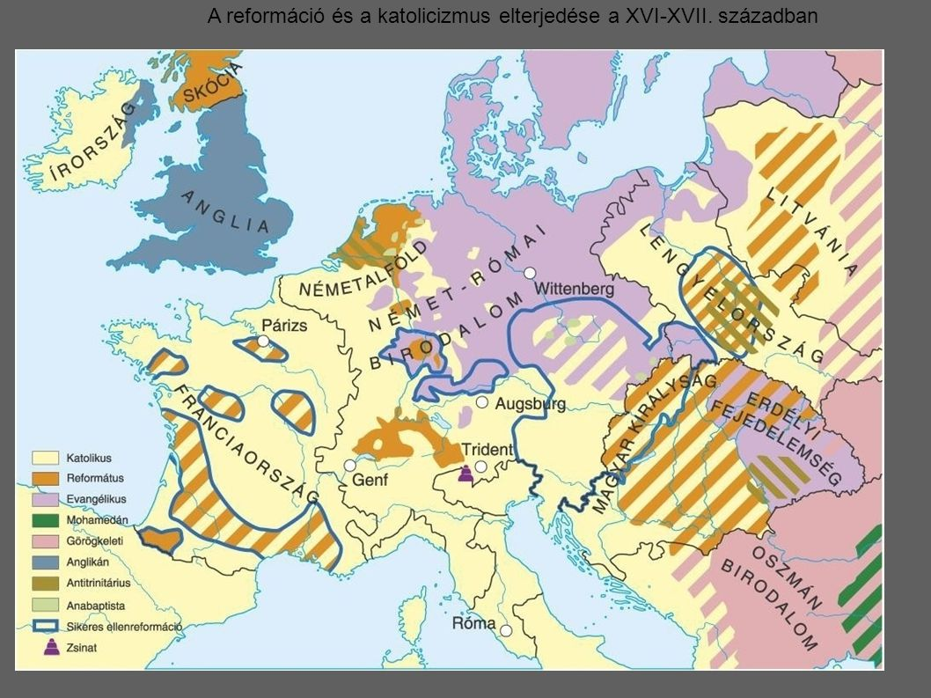

Slide 18
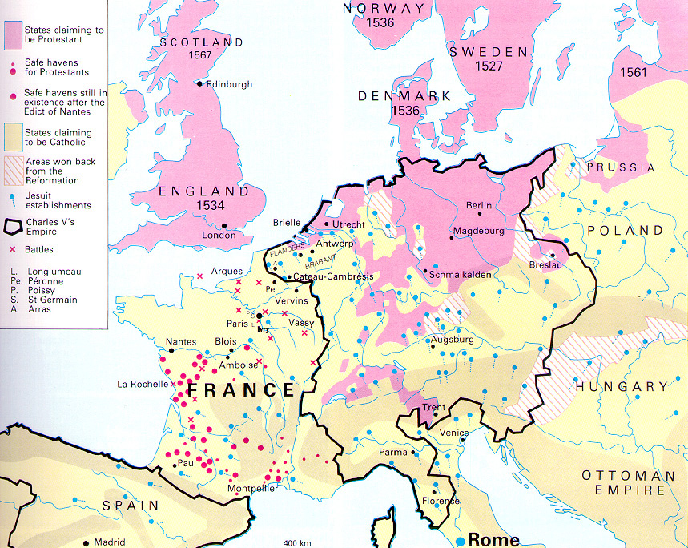

Slide 19
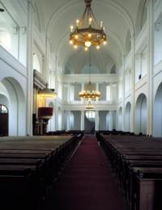
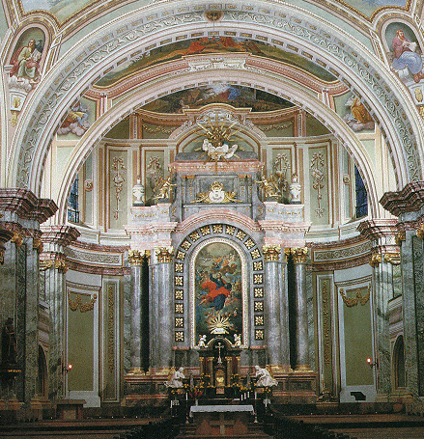

Slide 20
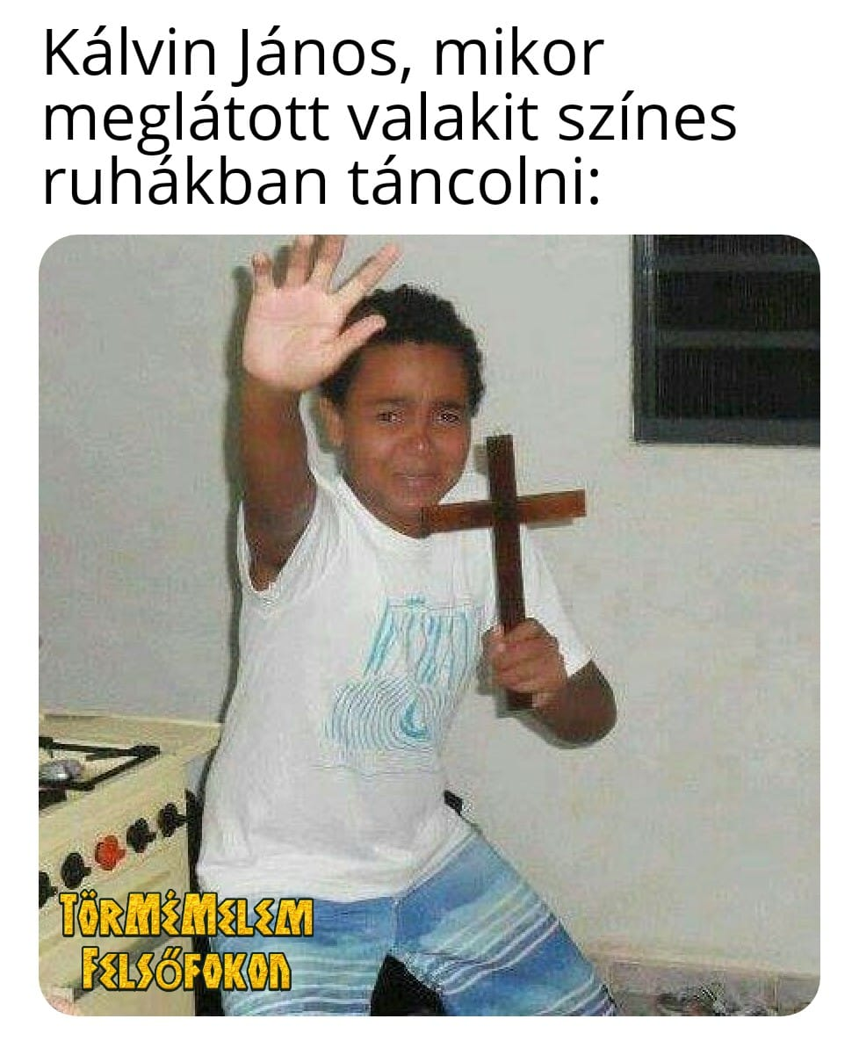

Slide 21
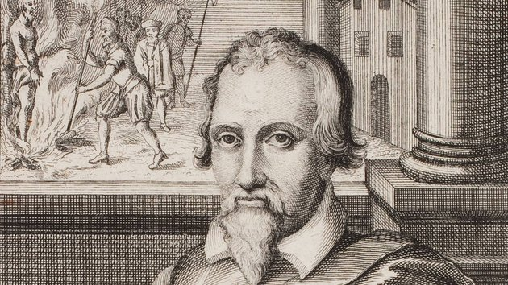
Antitrinitáriusok
- Szentháromság-tagadók
- Tagadták Krisztus isteni természetét és a Szentlélek létezését, valamint a predesztinációt
- Szervét Mihály spanyol orvos » máglyahalálra ítélték Genfben Kálvin János utasítására a művével együtt égették el
- Vád - eretnek véleményeket és istenkáromlásokat jelentetett meg a Szentháromságra, Krisztus személyére és a gyermekkeresztelésre vonatkozóan.

Slide 22


Slide 23
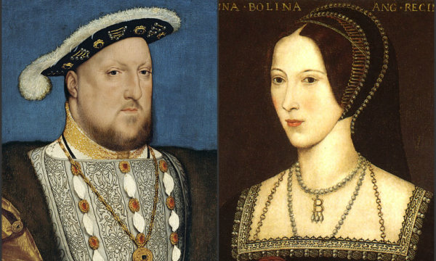
Az anglikán egyház
VII. Kelemen pápa 1530. március 7-én visszautasította VIII. Henrik angol király azon kérését, amely az uralkodó házasságának felbontására irányult.
Anglia elszakadt Rómától, az angol király megszüntette a pápai fennhatóságot országában, saját magát pedig az angol - anglikán - egyház fejévé tette.
1531-től kezdve a mindenkori angol király egyben az anglikán egyház vezetője
VIII. Henrik és Boleyn Anna

Slide 24
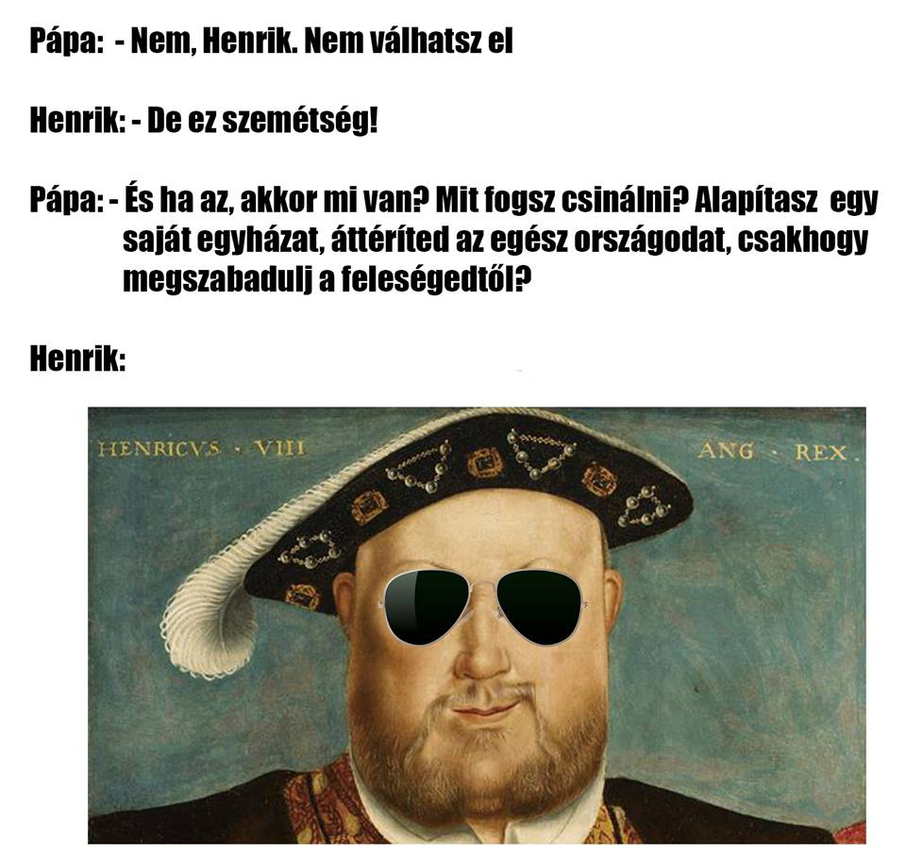

Slide 25
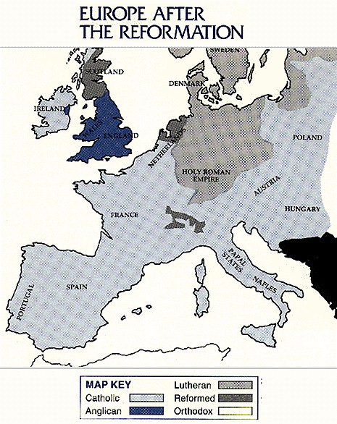

Slide 26
Köszönöm a figyelmet!

